Slide 1
计算机网络实验

Slide 2
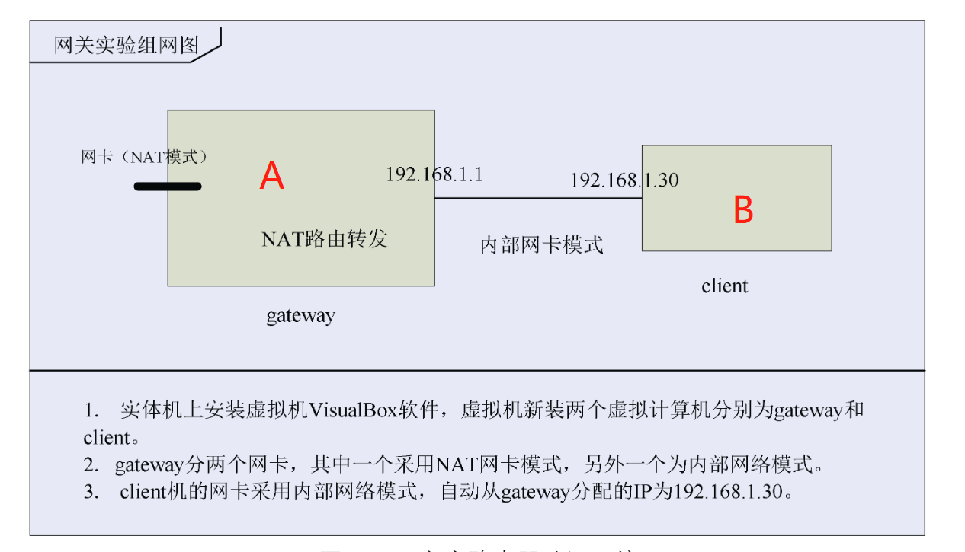
智能路由器开发
组建路由器实验环境
如图所示，将虚拟机A当作智能路由器，安装OpenWrt软件，并创建两个网卡，NAT网卡用于连接互联网，内部网络用于连接家庭网个人计算机。虚拟机B当作家庭PC使用，自动从OpenWrt网关处分配IP地址。这样我们就可以模拟常见的路由器场景，例如上网、防火墙和DNS代理等功能，任何家庭网的数据流量均通过路由器来转发到外部网络。

Slide 3
A.智能路由器功能实现
Helloworld
H公司想了解已售出路由器的使用情况，如路由器的启动次数。期望在路由器每次启动时将访问指定服务器（实体机）通过访问记录来保存路由器启动次数，可以通过修改路由器的配置文件实现。
为了防止某些小区在断电恢复后自动启动所有路由器同时立即访问服务器，对服务器产生瞬间流量冲击，因此需要对路由器启动后提供一个随机延迟时间，然后再访问服务器，以减少服务器压力。
实现路由器启动时向服务器发送消息（你的学号），并在服务器端保存该访问记录。

Slide 4
A.智能路由器功能实现
路由器基本功能（每种基本功能中选择2个子功能实现即可）
网络互连：路由器支持各种局域网和广域网接口，主要用于互连局域网和广域网，实现不同网络互相通信；
数据处理：提供包括分组过滤、分组转发、优先级、复用、加密、压缩和防火墙等功能；
网络管理：路由器提供包括路由器配置管理、性能管理、容错管理和流量控制等功能。

Slide 5
B. 组网设计
使用你开发的路由器设计并实现两台路由器不同网段的组网，完成拓扑结构设计、IP 地址规划、路由协议、网络管理规划、安全管理规划。

Slide 6
实验环境
Openwrt
Virtualbox

Slide 7
实验考核
分数占比：20%
提交时间：考试周前最后一个周末（18周，12月31日前）
提交内容：【实验报告，源文件，demo演示视频】
独立完成

